Slide 1
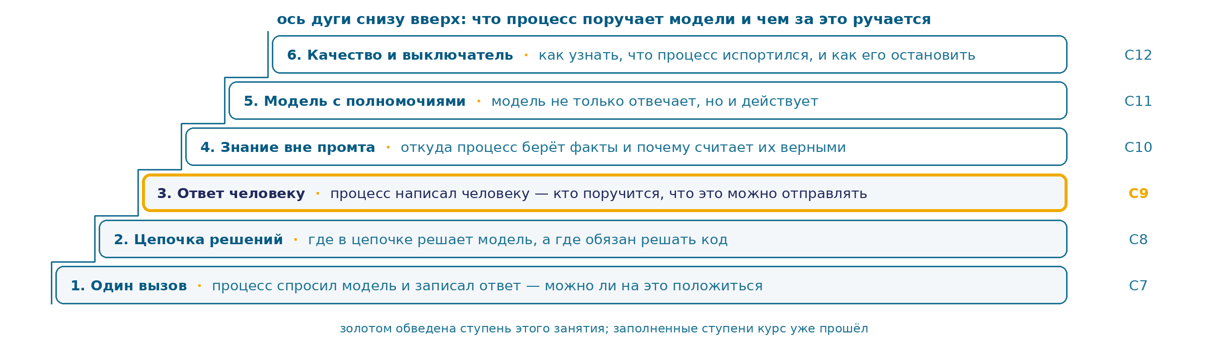
Шесть ступеней доверия к модели
Золотом обведена сегодняшняя ступень. Те, что ниже, курс уже прошёл; три верхние — следующие занятия, и на этом вечере их содержания нет.
3
Notes:
Эту лестницу вы видели на прошлом занятии, поэтому проходить её целиком я не стану — нужна только сегодняшняя ступень и две соседние.
Ось всей дуги занятий читается так: что процесс поручает модели и чем он за это ручается. Поэтому каждая ступень названа вопросом. На седьмом занятии процесс делал один вызов модели и записывал ответ, и вопрос был самый простой: можно ли на это положиться вообще. На восьмом вызовов стало несколько, между ними пошли данные, и вопрос сменился: где в этой цепочке решает модель, а где решать обязан код. Мы весь прошлый раз его и задавали — по одному разу на каждый новый шаг.
Сегодняшняя, третья ступень называется «ответ человеку», и её вопрос вы только что слышали: процесс написал человеку — кто поручится, что это можно отправлять. Разница с прошлой ступенью не в количестве узлов. Прошлый вопрос можно было закрыть, посмотрев на устройство процесса: вот здесь стоит модель, вот здесь условие в коде, граница названа. Сегодняшний вопрос про устройство не закрывается вовсе. Процесс может быть собран правильно, прогон может быть зелёным, журнал чистым — и отправлять то, что он написал, всё равно нельзя. Шесть сегодняшних разборов ровно про это.
Посмотрите заодно на две ступени выше, чтобы было видно, чего на этом занятии нет. Четвёртая — знание вне промта: откуда процесс берёт факты и почему считает их верными. Это следующее занятие, и сегодня вся база знаний у нас лежит целиком внутри запроса к модели. Пятая — модель с полномочиями, которая не только отвечает, но и действует; у нас она сегодня только отвечает, одним исходящим сообщением, без памяти разговора. Если по ходу занятия вам захочется спросить «а почему не сделать агента» — это одиннадцатое занятие, и мы дойдём до него, когда сегодняшний вопрос будет закрыт.
Правило движения по лестнице остаётся прежним, оно простое: подниматься вверх стоит только из-за требования, которое ступень ниже не закрывает. Умение отвечать человеку — именно такое требование. Шестью узлами цепочки оно не закрывается.

